Slide 1
网络协议

Slide 2
网络协议
协议是通信对象共同遵守的规则。
身份证号：前6位为行政区划分代码，第7位至14位为出生日期码，第15位至17位为顺序码，第18位为校验码。
在网络通信中，只有遵循一定的规则，才能相互交换信息。
Notes:
协议的一致性及标准性在web应用中尤为重要，被认可、使用。
两台设备进行通信，最基础的协议 TCP/IP协议，一定要遵循某种规则
网络之间 通信，wifi，蓝牙之间的协议

Slide 3
OSI七层模型
具体7层 | 功能与连接方式
应用层 Application | 网络服务与使用者应用程序间的一个接口，HTTP，HTTPS，SMTP等
表示层 Presentation | 数据表示、数据安全、数据压缩
会话层 Session | 建立、管理、终止会话，本地与远程主机的会话
传输层 Transport | 传输数据的协议，TCP，UDP
网络层 Network | 逻辑地址寻址，不同网络之间的路径选择，IP-路由器
数据链路层 Data Link | 逻辑链接、硬件地址寻址、差错校验-网桥，交换机
物理层 Physical | 建立、维护和取消物理连接-光纤，网卡
Notes:
开放式系统互联参考模型，
物理层：怎么理解，实际存在的东西，座机电话，需要电话线。------光纤、同轴电缆、双绞线、网卡、中继器、集线器，从北京到南京，有不同的选择，公路，航线，公路理解为物理层，物理层不存在，无法建立连接，发快递
数据链路层：公路，街道之间的衔接，虚拟世界存储的内容是数据，存在十字路口，必须面临选择，哪一个方向，错了，需要退回，差错校验-----网桥、交换机
网络层：从北京到深圳，庞大的公路网络，选择走高速，也可以不走高速，原来的通路遇到问题，由网络层管理，依据IP地址来选择路径，目的地、出发地通道的建立--------网关、路由器
传输层：TCP 首先确定这条路是通的，发货地才发送。如果目的地不存在，无法建立连接。
UDP直接发送，分包发送，不保证一定能收的到，可能丢包3->2-------------------------------------- 终端
会话层：快递员打电话-------------------------------------- 终端
表示层：拆包，检查 -------------------------------------- 终端
应用层：使用它-------------------------------------- 终端

Slide 4
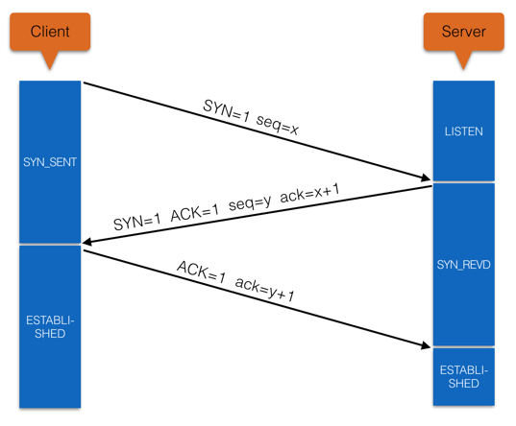
TCP/IP-三次握手
Notes:
A(ACK)：仅当 ACK=1时确认号字段才有效。建立 TCP 连接后，所有报文段都必须把 ACK 字段置为 1。
S(SYN)：用于建立和释放连接，当SYN=1时，表示建立连接。
序列数seq

Slide 5
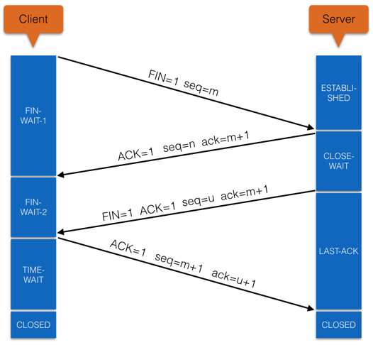
TCP/IP-四次挥手
Notes:
F(FIN)：用于释放连接，当 FIN=1，表明发送方已经发送完毕，要求释放TCP 连接。

Slide 6
TCP和UDP的区别
 | TCP | UDP
是否连接 | 面向连接 | 面向非连接
传输可靠的 | 可靠的 | 不可靠的
应用场合 | 传输大量的数据 | 传输少量数据
速度 | 慢 | 快
Notes:
TCP,必须建立连接之后才通信

